Slide 1
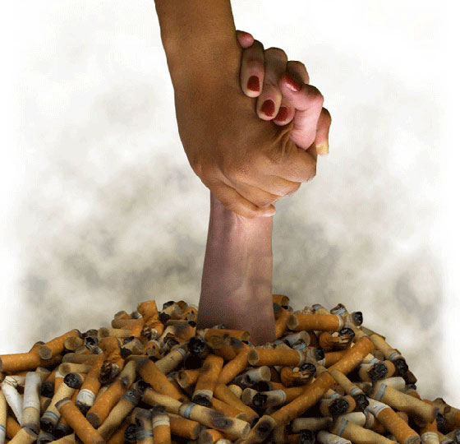
Stop Fumat
Elev : Potop Mădălina
Profesor coordonator: Claudia Cărăușu

Slide 2
ȘTIAȚI CĂ...
În prezent se estimează că tutunul omoară peste 3 milioane de oameni anual?
Tutunul este factor de risc pentru aproape 25 de boli?
Estimările arată că tutunul este deja responsabil de aproape 2,6% din totalul deceselor și al bolilor nou apărute și se precede că numărul lor se triplează, ajungându-se la 8,9% din total...până în anul 2010...?
Fumătorii au, în medie, un risc de 50% de a deceda din cauza tutunului. Jumătate din aceștia, vor muri la o vârstă mijlocie, înainte de 70 de ani..?

Slide 3
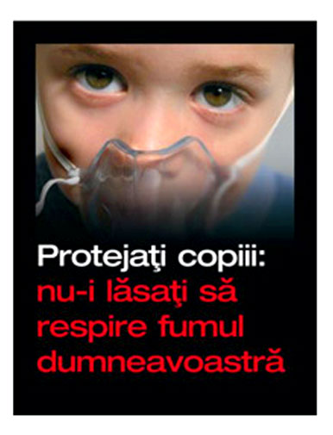
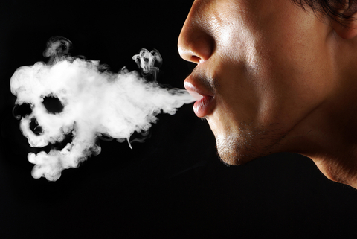
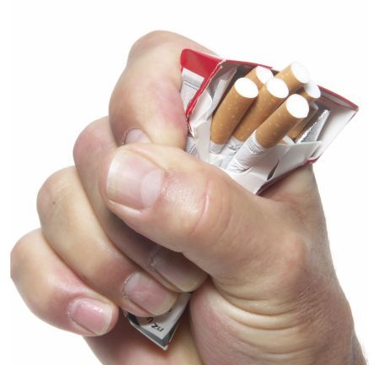
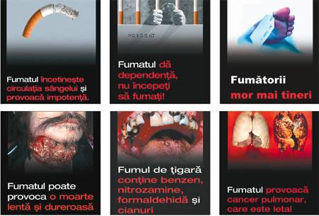

Slide 4
De ce fumăm?
Majoritatea vom fi tentați să încercăm să fumăm câte o țigară din când în când. Vedem reclame frumoase care ne fac să credem că tutunul nu este nociv, vedem anumite persoane care ne plac și fumează. Uneori, prietenii încearcă să ne convingă să fumăm măcar o țigară. Pe de altă parte specialiștii din domeniul sănătății ne avertizează că fumatul este periculos. Fosștii fumători sunt fericiți că au renunțat, iar alții ar dori să nu fi început niciodată să fumeze.

Slide 5
Ce conțin?
Fumul țigărilor conține circa 4000 de substanțe chimice, multe dintre acestea fiind nocive: nicotina, gurdon, monoxid de carbon, acetone, amoniac, butan, plumb, metanol, poloniu, acid sulfuricbenzopirenul, N-nitrosaminele, aldehidele, clorură de vinil, hidrocarburile aromatice (benzenul, fenolii, etc.), etilen-oxidul, arseniu, poloniu, cadmiu, crom, etc.

Slide 6
CHESTIONAR
-FUMATUL-
1. Fumați?
a. Da b. Nu c. Social/Ocazional
2. La ce vârstă v-ați apucat de fumat?
a. 10-15 ani b. 15-18 ani c. peste 18 ani
3. De ce v-ați apucat de fumat?
a. Presiunea grupului b. Am vrut să văd cum e c. Se fumează în familie
4. Sunteți conștient de riscuri ?
a. Da , dar le ignor b. Nu, nu-mi pasă c. Da , și încerc să mă las
5. Cât fumați pe zi?
a. Sub 10 țigări b. Între 10 -20 țigări c. Peste 20 țigări
6. Considerați că imaginile de pe pachete sunt eficiente?
a. Da, mă sperie b. Nu mă impresionează c. Mă scârbesc , dar le ignor

Slide 7
7. Părinții știu ?
a. Da , și mă lasă b. Da , și nu sunt de acord c. Nu
8. Considerați că vă puteți opri oricând?
a. Da b. Nu , nu știu c. Nu , sunt dependent
9 Pentru voi țigările sunt ?
a. Un rău necesar b. O modalitate de a scăpa de stres c. Un viciu
10. Știați că fumatul în prezența nefumătorilor le dăunează?
Da b. Da , nu îmi pasă c. Nu

Slide 8
În concluzie, avantajele renunțării la tutun sunt foarte mari atât pe plan economic cât și pe plan social. La un an după renunțarea la tutun, riscul de a face un infarct miocardic scade cu 50%, iar în 10-14 ani de la renunțarea la fumat riscul de deces datorat cancerului are valori identice cu cel al nefumătorului.

Slide 9
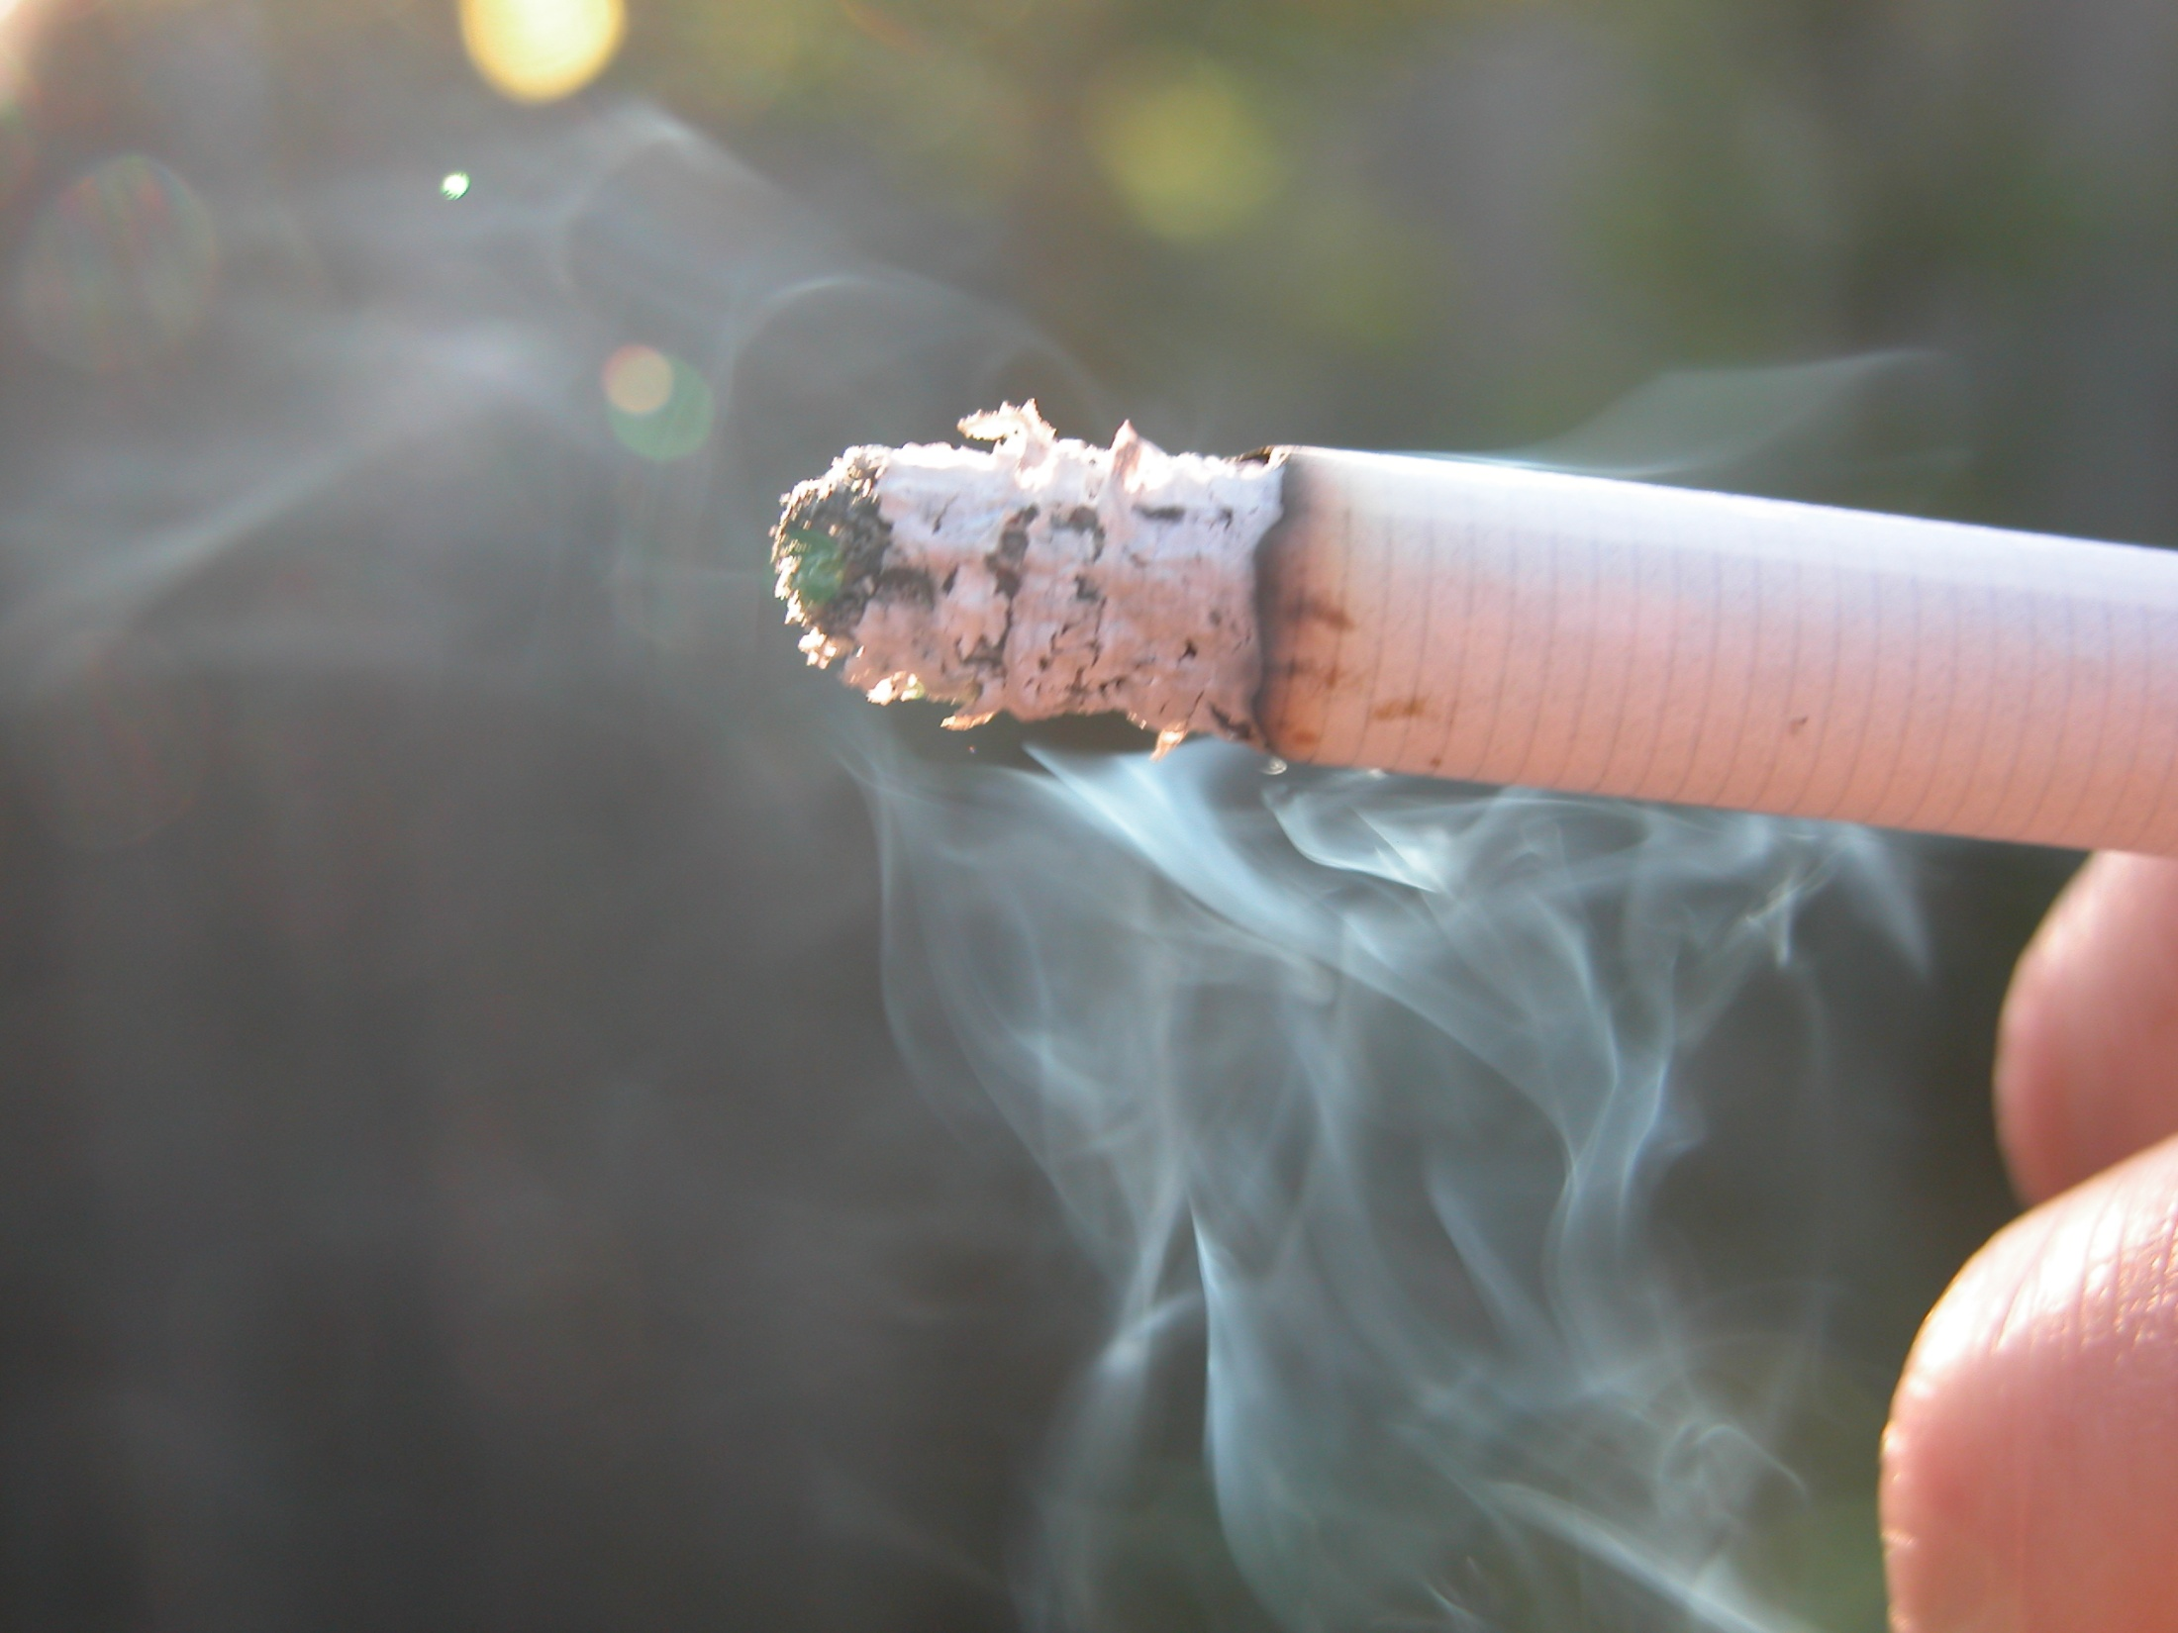
ȚIGĂRILE TE FUMEAZĂ...GÂNDEȘTE MAI DEPARTE

